Slide 1

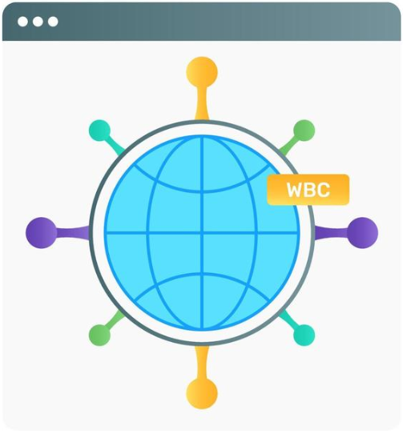

Historical Record Query Tool
2/3
Oprescu Robert
Cicic Denis

Slide 2
CUPRINS
Ideea & recap
Ontologie & funcționalități
Ce urmează?
01
02
03

Slide 3
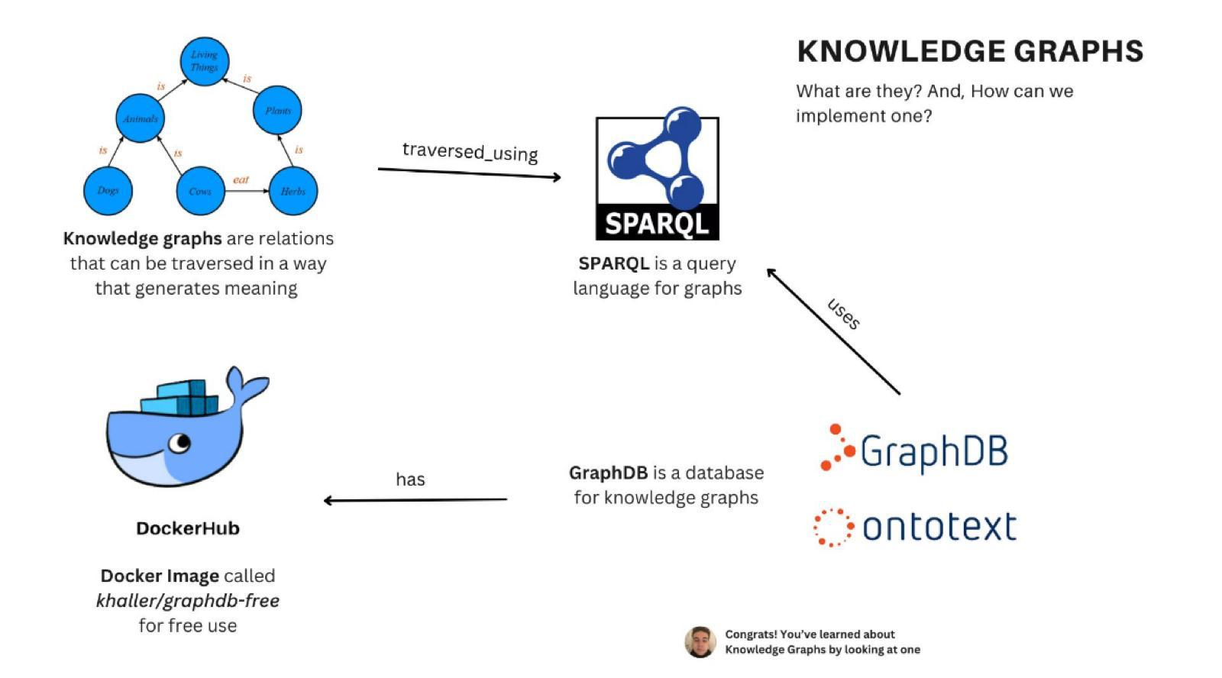
JUPITER
SATURN
Ideea proiectului & recap
It’s a gas giant and the biggest planet
Saturn is a gas giant and has several rings
Oferirea unui API simplu care să prelucreze date legate de istorie, folosind grafuri RDF
Web scrapping
and
Maparea paginilor de Wikipedia în RDF
Folosirea YAGO -> concentrare pe rezultate

Slide 4
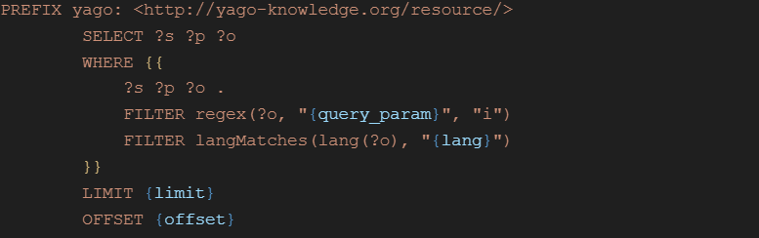
JUPITER
SATURN
Ontologie & funcționalități
It’s a gas giant and the biggest planet
Saturn is a gas giant and has several rings
Încărcarea triples
- Folosim API-ul SPARQL numit YAGO
Problema întâlnită: pot fi extrase doar primii 10-20 de itemi dintr-un an
Soluție: folosirea unui offset

Slide 5
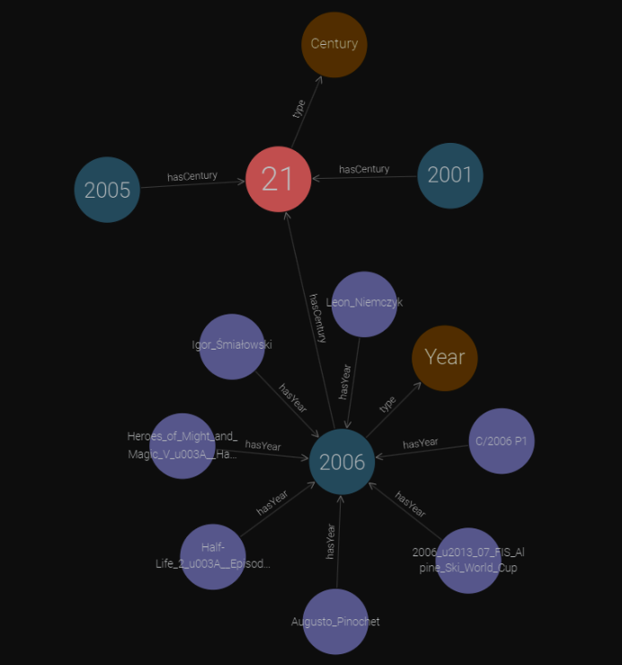

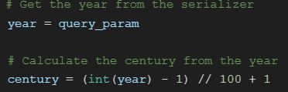
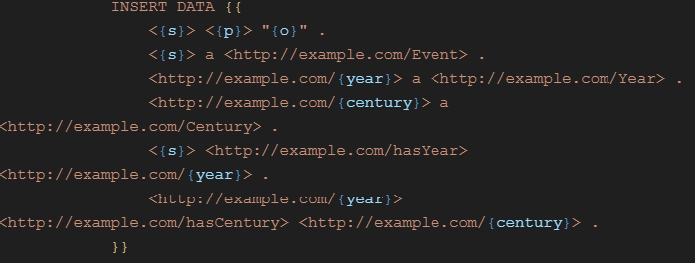
JUPITER
SATURN
Ontologia folosită
It’s a gas giant and the biggest planet
Saturn is a gas giant and has several rings
Datele pot fi apoi vizualizate pe:
localhost:7200/graphs
Salvarea în baza de date
& afișare

Slide 6
JUPITER
SATURN
Ce urmează?
It’s a gas giant and the biggest planet
Saturn is a gas giant and has several rings
Experimentarea cu mai multe query-uri
Extragerea & salvarea câtorva rezultate
Explorarea posibilității de a crea unele statistici
Expandarea ontologiei

Slide 7
Sfârșit

